Slide 1



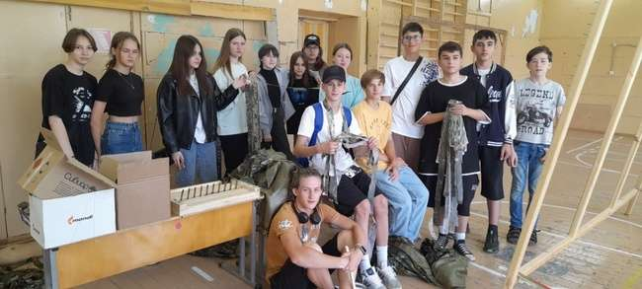
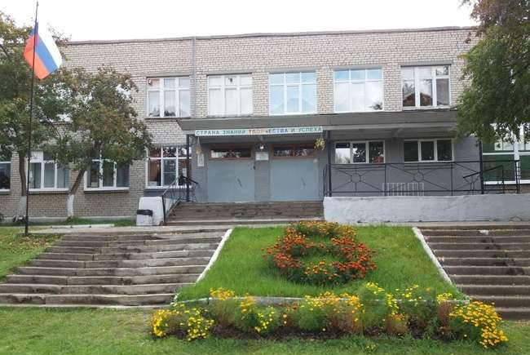
Отряд «Орлята» МАОУ СОШ №8
ГО Верхний Тагил Свердловская область

Slide 2


Slide 3
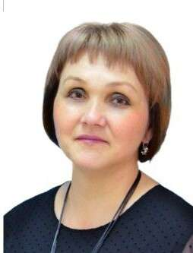
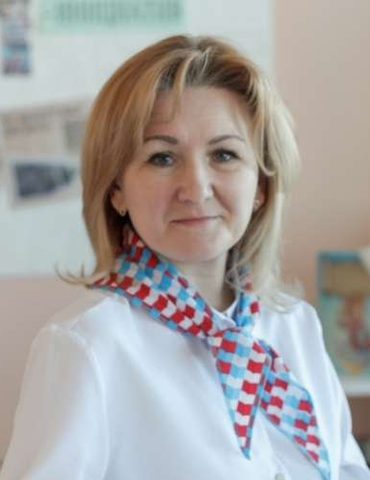

Информация о руководителе проекта: Полякова Юлия Вячеславовна, учитель, классный руководитель, руководитель волонтерского отряда «Орлята» МАОУ СОШ № 8 ГО Верхний Тагил. Гайдамака Инна Петровна, учитель, советник директора по воспитанию, руководитель волонтерского отряда «Орлята» МАОУ СОШ № 8 ГО Верхний Тагил
Место реализации, название организации: МАОУ СОШ № 8 ГО Верхний Тагил, ул.Свободы д. 37. Мероприятия проекта проходят в специально оборудованном Центре детских инициатив, Штабе волонтеров, в школьных кабинетах, в спортивном зале, а также вне школы.
Формат реализации проекта: проект реализуется в рамках воспитательной работы МАОУ СОШ № 8 по направлению: «Гражданская активность».
Целевая аудитория практики: МАОУ СОШ № 8 – это городская школа, в ней обучаются 564 школьника с 1 по 11 классы.
Сайт организации: https://vt8.uralschool.ru/
Социальные сети: https://vk.com/public195613545 , https://vk.com/id591874293
Телефон: 8(343) 57-2-44-75 Е-mal: vt-scool8@rambler.ru
Руководитель ОО: Гайдамака Валерий Владимирович
Полякова Ю.В.
Гайдамака И.П.

Slide 4
Цель практики: объединить воедино активных, творческих педагогов, заинтересованных родителей и обучающихся для участия в добровольных, социально важных акциях и мероприятиях, направленных на развитие духовно-нравственной личности школьников.
Задачи практики:
• формировать коммуникативные способности школьников, навыки сотрудничества;
• воспитывать нравственные качества (доброту, отзывчивость, взаимопомощь), самостоятельность, инициативность, ответственность;
• создать возможность родителям и педагогам приобретать новые знания, полноценно развивать свой творческий потенциал и уверенность в себе;
• расширить представления о волонтерском движении у обучающихся, педагогов школы, родителей;
• владеть практическими навыками волонтерского движения;
• создать систему работы по организации волонтерского движения в образовательном учреждении;
• создать методические рекомендации по организации волонтерского движения в школе и распространить опыт работы в других школах города.

Slide 5
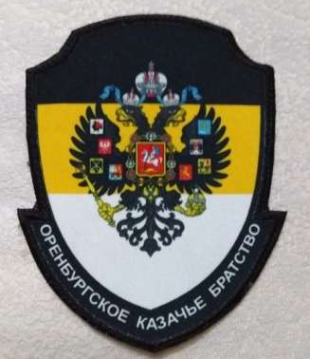



Сотрудничество с партнерами, общественными региональными и городскими организациями:
Взаимодействие с Региональными фондом «Своих не бросаем» гуманитарный марш «Урал - Донбасс». Учредитель фонда Победоносец Георгий Викторович.
- Общероссийский общественный благотворительный фонд «Российский детский фонд» Свердловское областное отделение.
Межрегиональная общественная организация содействия возрождению казачества Исетского линейного войска Оренбургское казачье братство. Руководитель местного северного Горнозаводского направления Иванов Валентин Федорович юртовой атаман хутора Знаменского.
Волонтерская группа «Знаменские хуторянки» прихожане Знаменского храма. Руководитель Удовиченко Ольга Владимировна.
Российское движение детей и молодежи «Движение Первых».

Slide 6
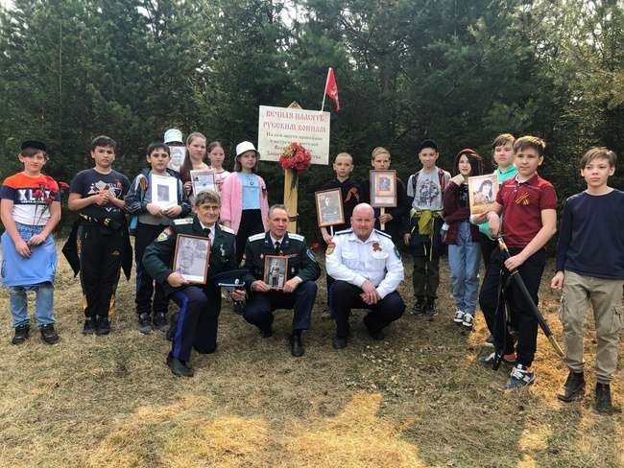
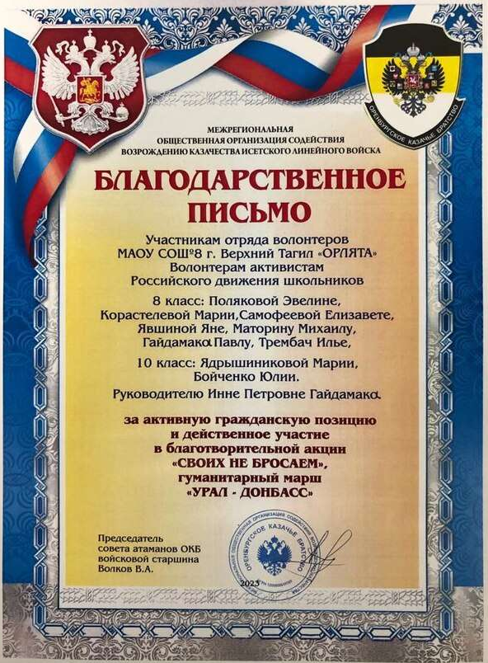

Практика реализуется с 2022 года. Распространение информации о практике происходит через освещение деятельности Школьного отряда на информационных ресурсах образовательной организации, в социальных сетях, СМИ.

Slide 7
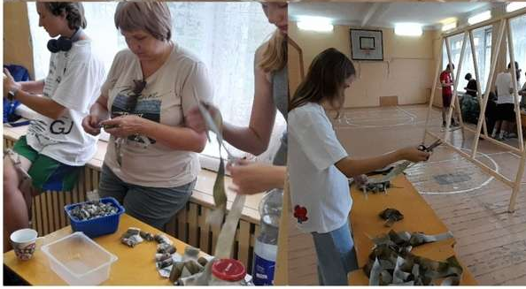
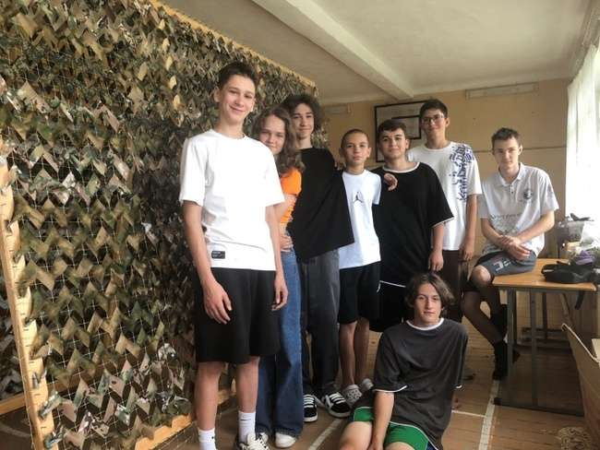
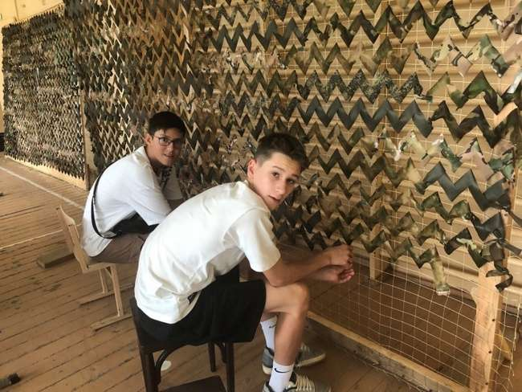
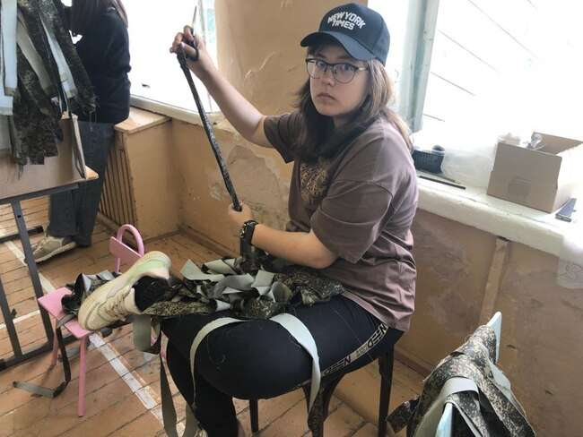
Сети для СВОих

Slide 9
СВОИХ не бросаем!

Slide 10

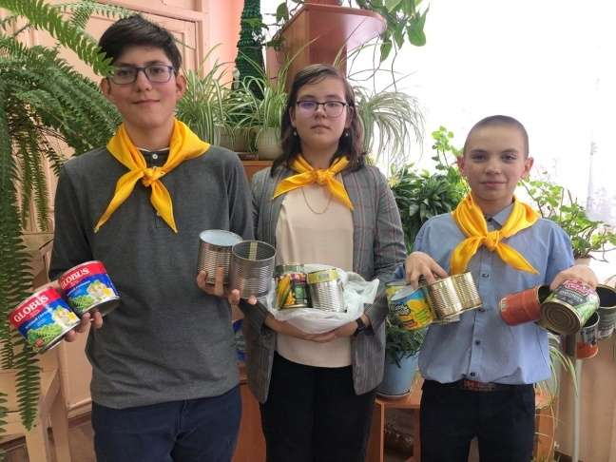
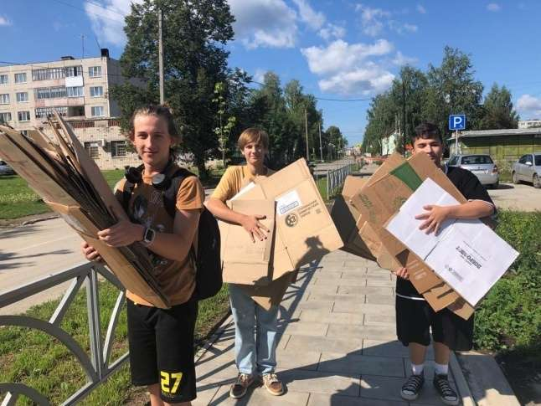
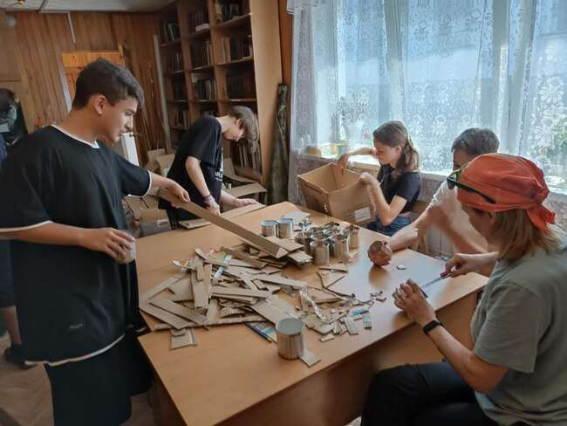
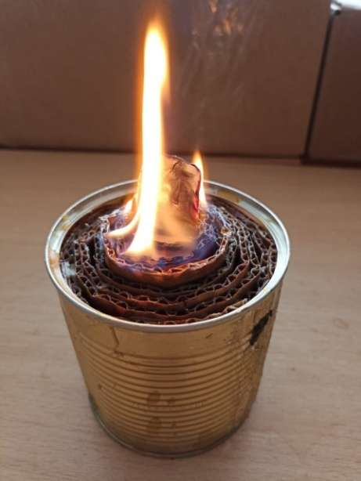
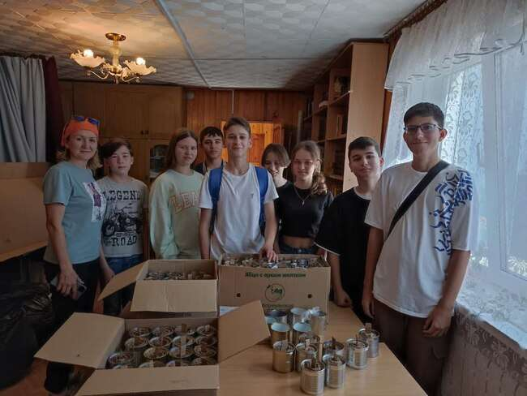
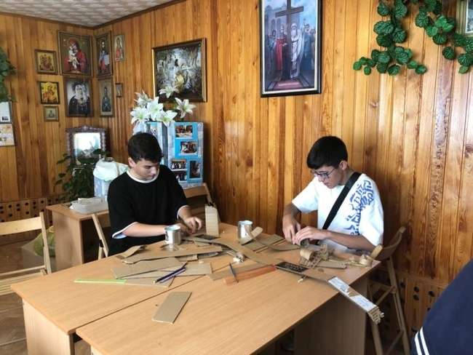
Огонь поддержки https://vk.com/wall-195613545_3438

Slide 11
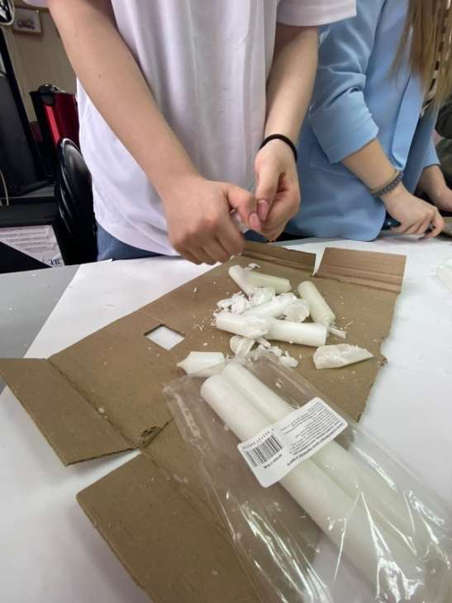
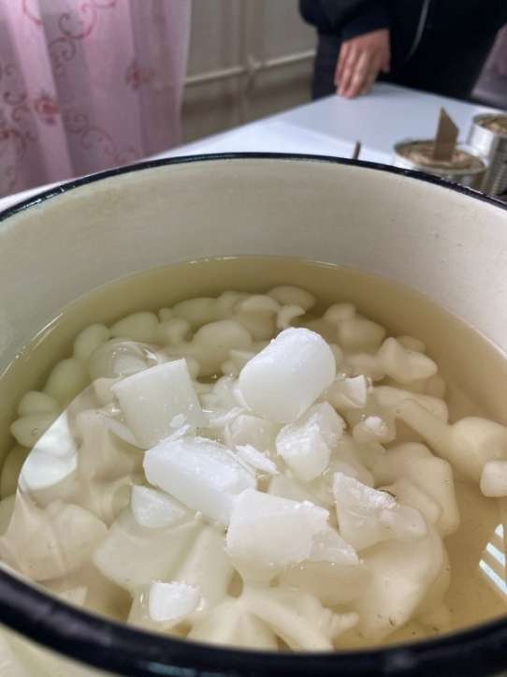
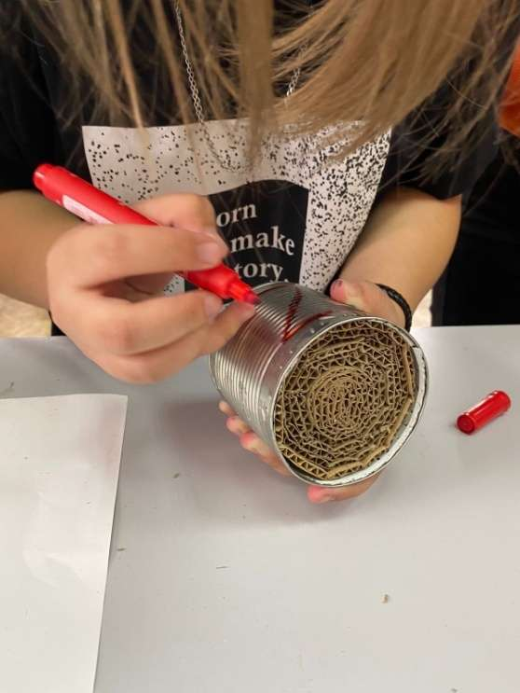
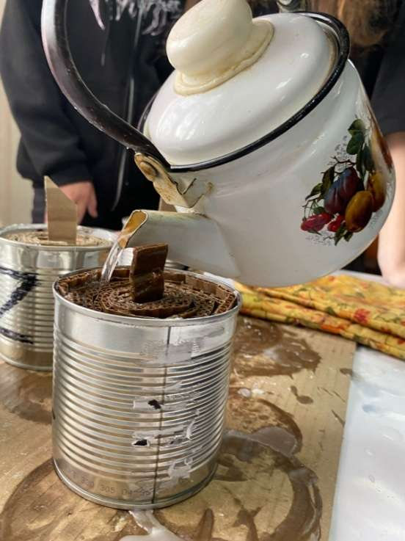
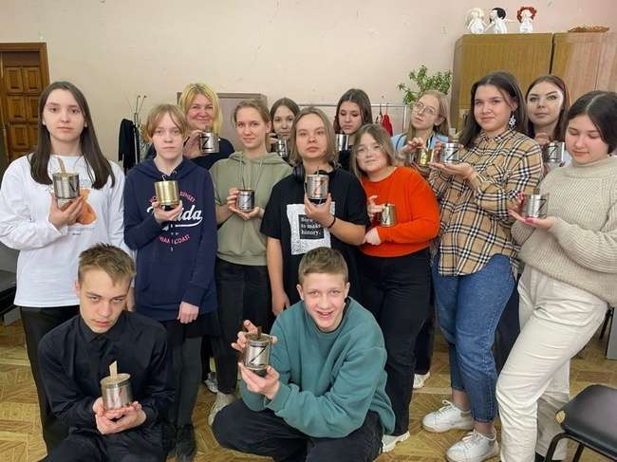
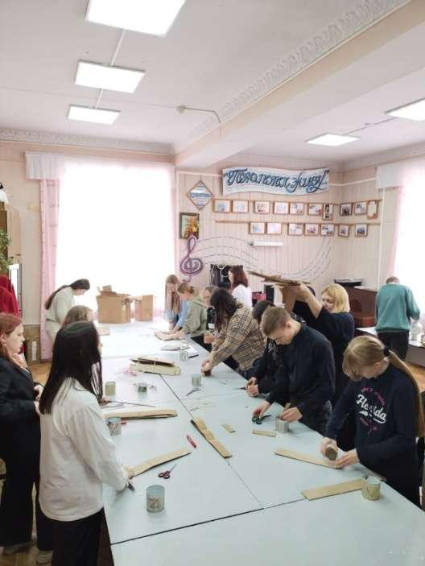
7 апреля
https://vk.com/wall-195613545_2943

Slide 13


Slide 14
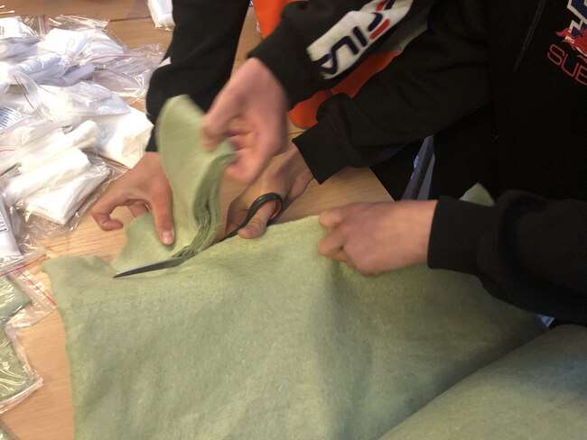
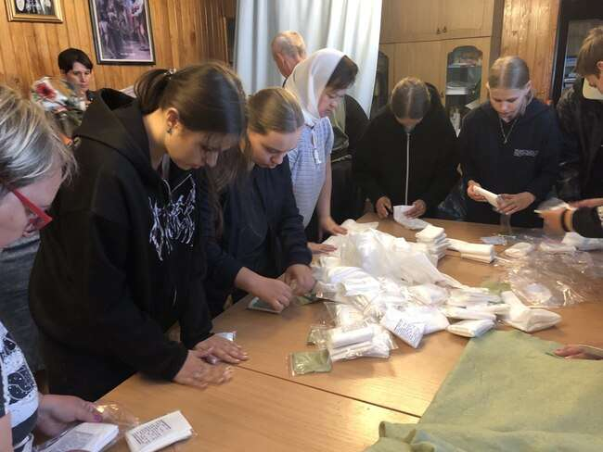
Сухой армейский душ
СВОИХ не бросаем

Slide 15
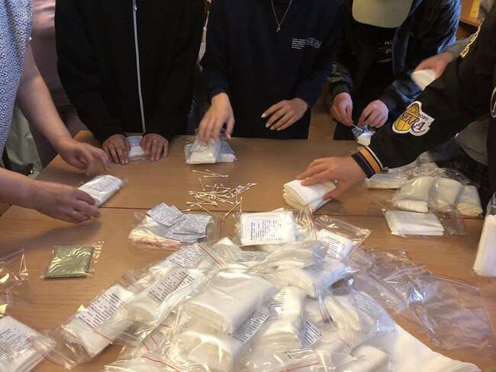
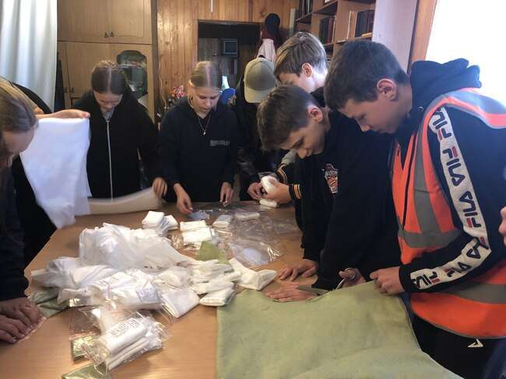
Сухой армейский душ
СВОИХ не бросаем

Slide 16
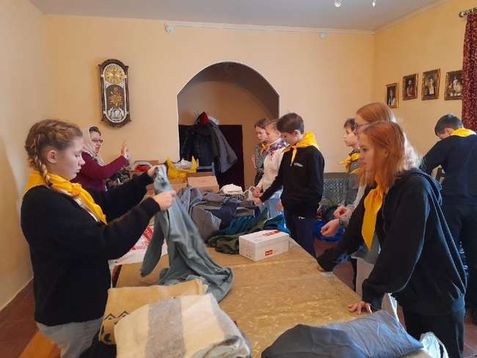
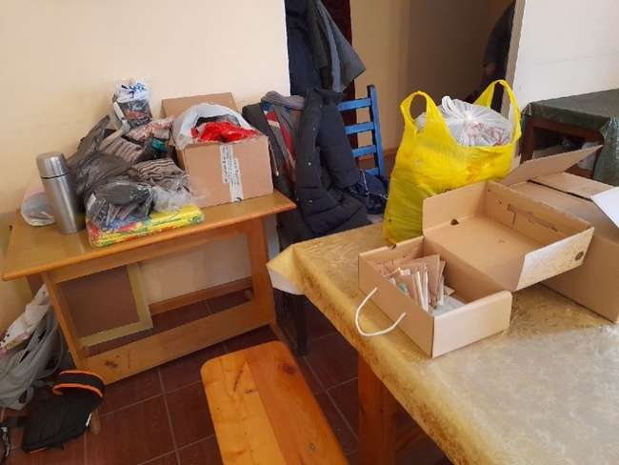
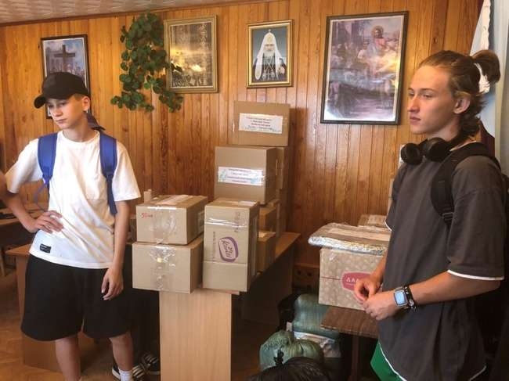
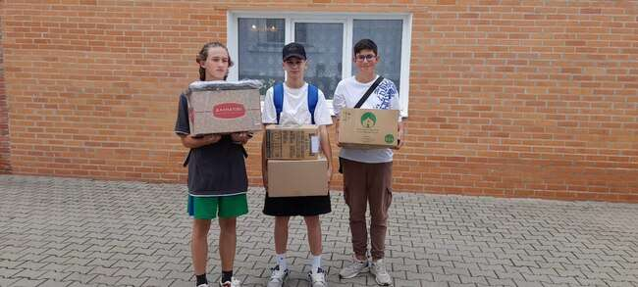
Сборка и погрузка гуманитарной помощи в зону СВО
https://vk.com/wall-195613545_3147
https://vk.com/wall-195613545_3438

Slide 17
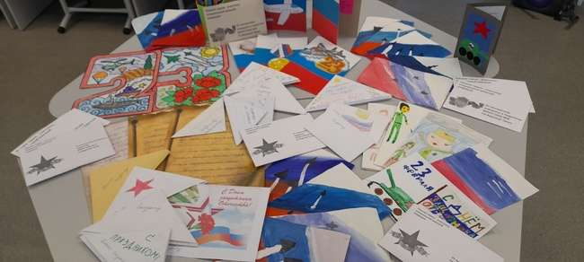
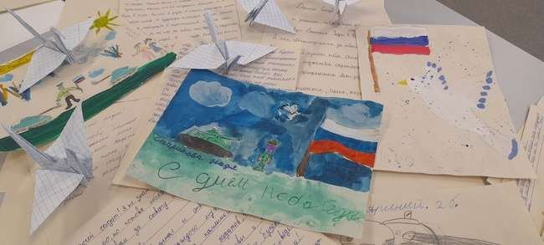
Добрые письма
Самые первые письма поддержки учащиеся нашей школы написали еще в мае 2022 «Солдату лично в руки», «Спасибо тебе солдат».
В октябре «Добрые письма» поддержки со словами благодарности в места дислокации воинских частей доставили волонтеры фонда #МЫВМЕСТЕ.
https://vk.com/wall591874293_101
https://vk.com/wall-195613545_3016

Slide 18
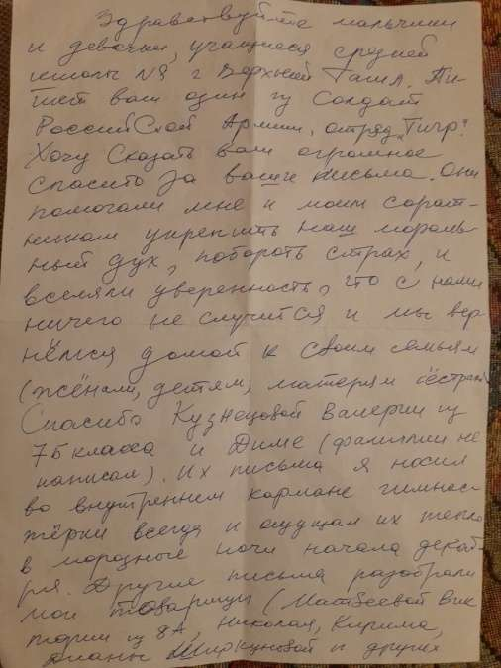
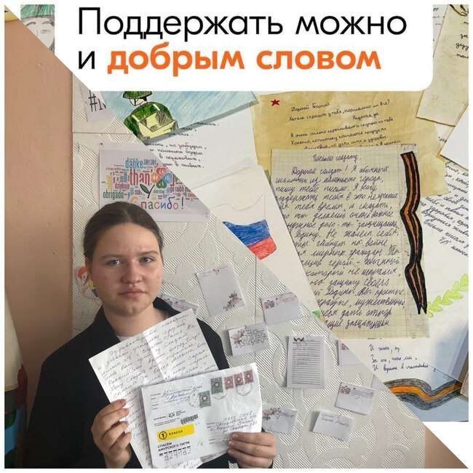
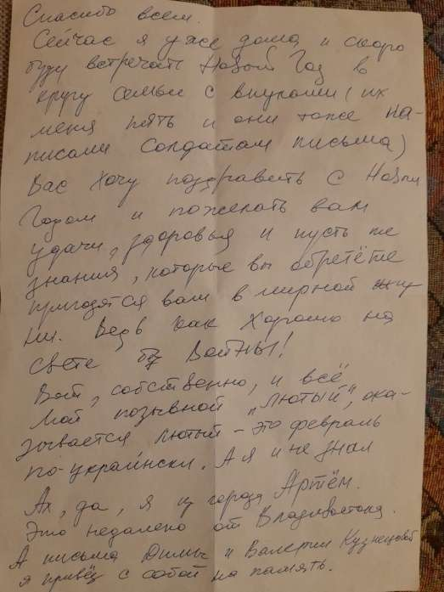
Добрые письма. Обратная связь
https://vk.com/wall591874293_101
https://vk.com/wall-195613545_3016

Slide 19
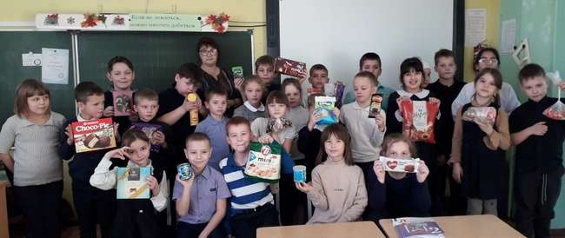
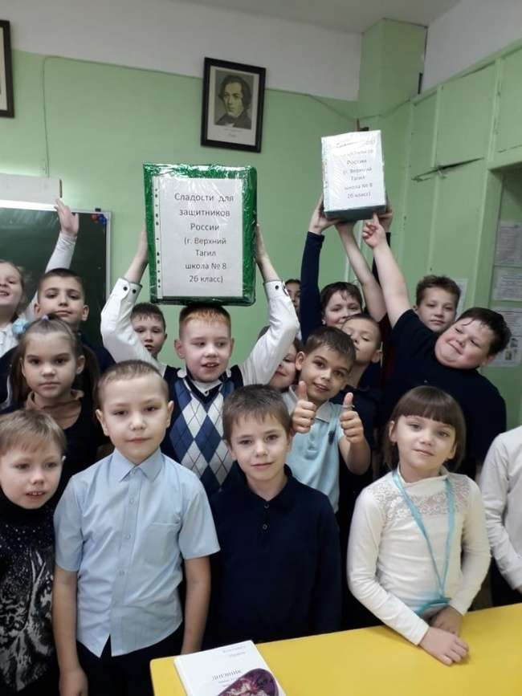
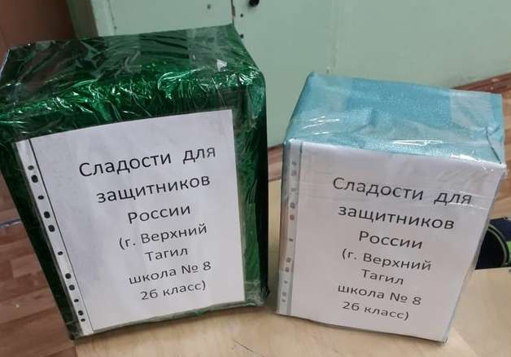
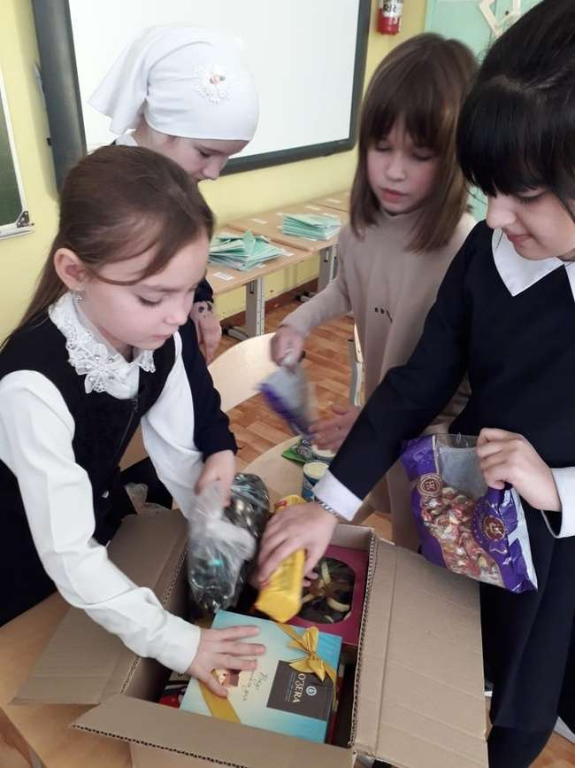
Сладкий подарок
https://vk.com/wall-195613545_2711
https://vk.com/wall-195613545_2265

Slide 20
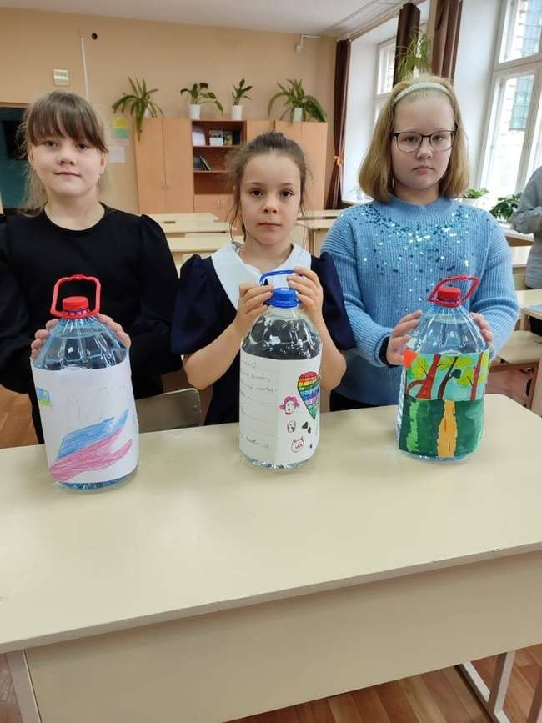
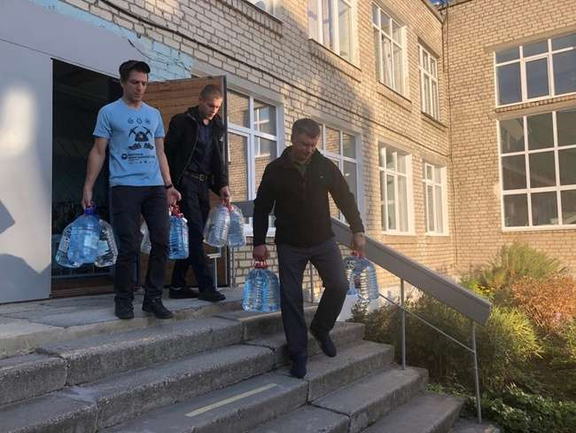
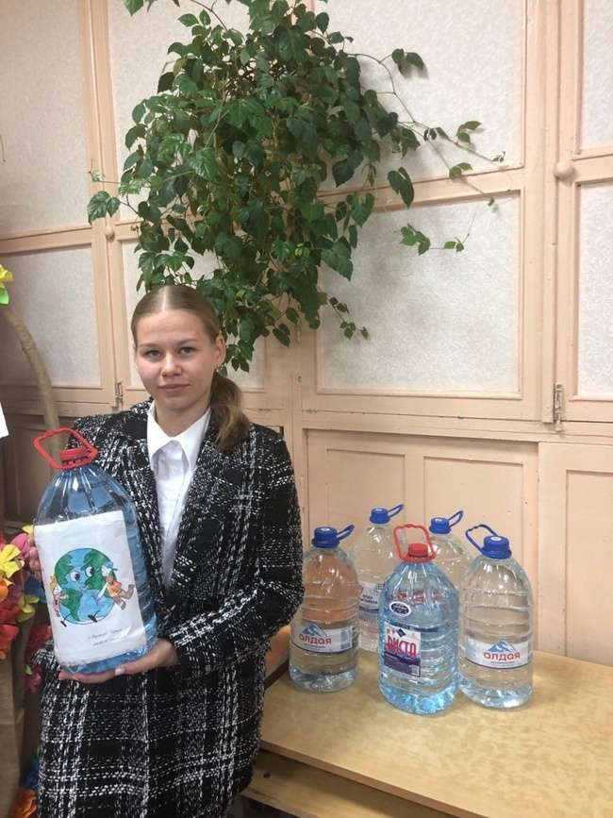
Вода для бойца
https://vk.com/wall-195613545_3639
https://vk.com/wall-195613545_3623

Slide 21


Slide 22

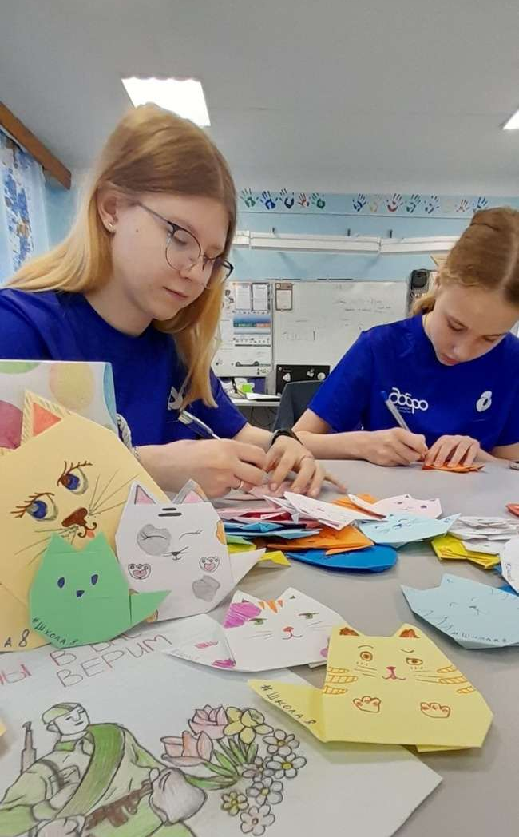
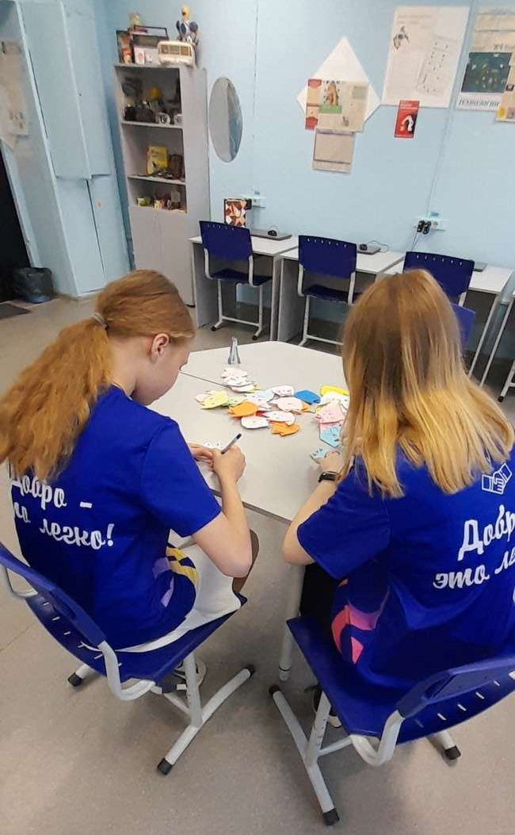

Талисман добра

Slide 23
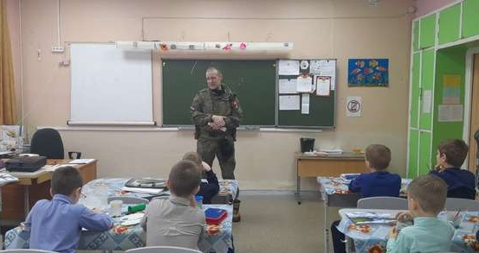
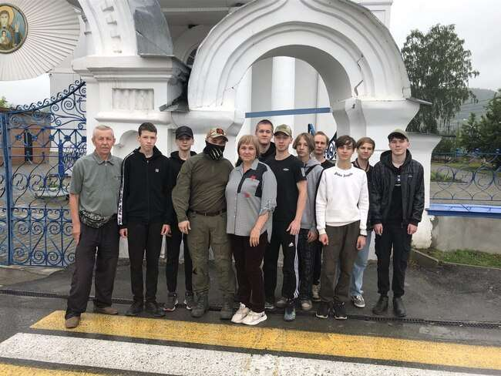
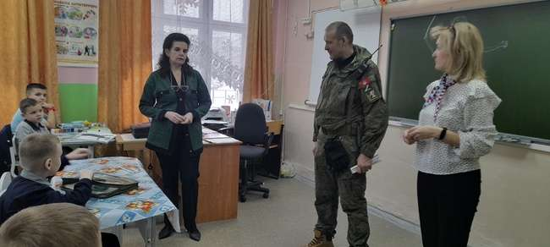
Наши добрые письма нашли своих адресатов.
https://vk.com/wall-195613545_2683

Slide 24
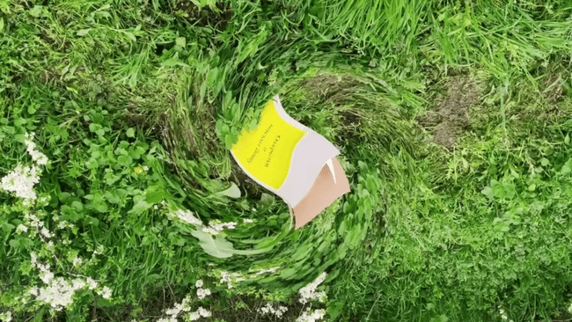

Slide 25
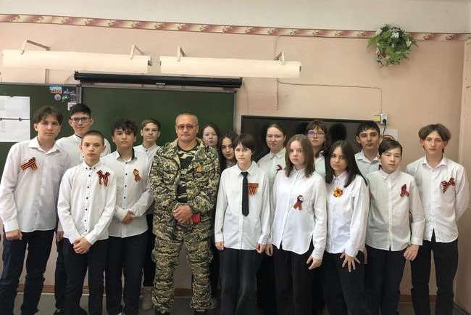

Встречи с земляками – участниками СВО

Slide 26









Традиции школы
Георгиевская лента
Бессмертный полк
Смотр строя и песни
Почетный караул
Вахта памяти
Встречи с бойцами

Slide 27




Качественные результаты практики
Ребята лидеры волонтерского отряда «Орлята» являются активными участниками смен во Международном детском центре«Артек» - 14 человек.
Полуфиналистом всероссийского конкурса «Большая перемена» - 1 человек (Ядрышникова Мария).
Участниками и призерами конкурса «Добро не уходит на каникулы» - 3 человека (Гайдамака Павел, Полякова Эвелина. Коростелева Мария, Нечаева Марина).

Slide 28
Отряд «Орлята»

Slide 29

Количественные результаты практики
Волонтерами храма «Знаменские хуторянки» за лето было отправлено две гуманитарные помощи – это более 200 маскировочных сетей, 1100 упаковок сухого душа, 2000 окопных свечей, более тонны другой гуманитарной помощи.
В этих посылках есть частичка труда нашего отряда «Орлята».
Наши учащиеся написали более 1000 добрых писем и сделали большое количество Талисманов добра, собрали 60 Теплых подарков.
Кому небезразлична судьба страны, кто может и хочет помочь нашим ребятам в зоне СВО, мы очень ждем ВАС в школе № 8 в нашей дружной волонтерской команде «Орлята», все покажем, всему научим – нам так нужна именно ваша помощь.

